Slide 1

厦门大学创新网
学业竞赛使用指南
黄玺
厦门米雀软件科技有限公司
2021年9月15日

Slide 2
目录
1. 校级学业竞赛
2. 校外学业竞赛（学院组织入口）

Slide 3
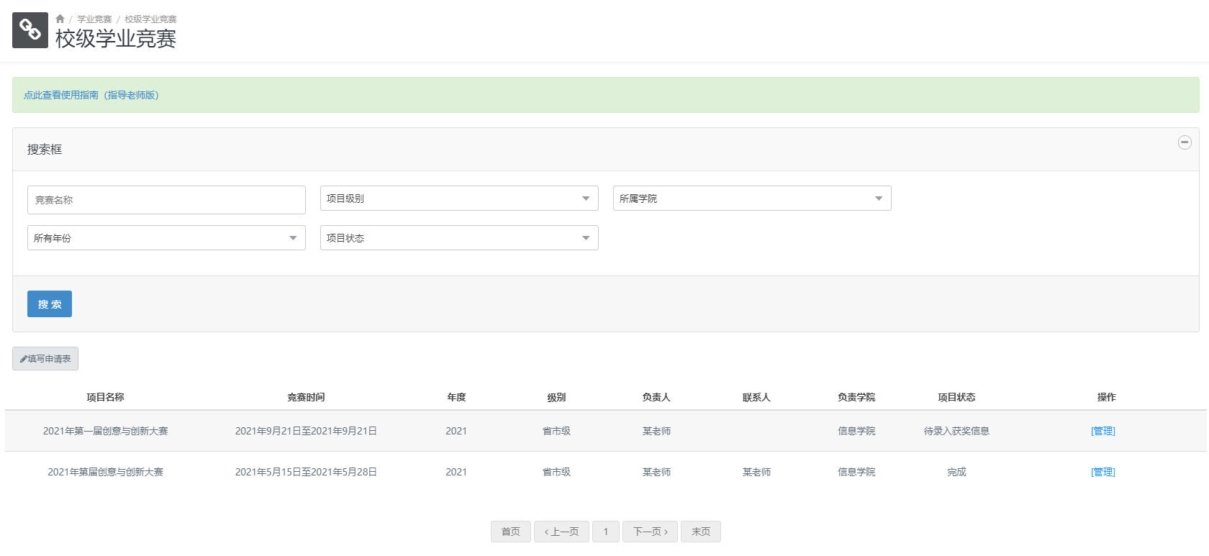
1. 校级学业竞赛
操作流程：
在负责老师新建竞赛之后，找到对应竞赛，点击“[管理]”按钮。
负责老师新建竞赛
负责老师填写信息
教务处审核
负责老师录入总结
负责老师录入结果
学院管理员确认

Slide 4
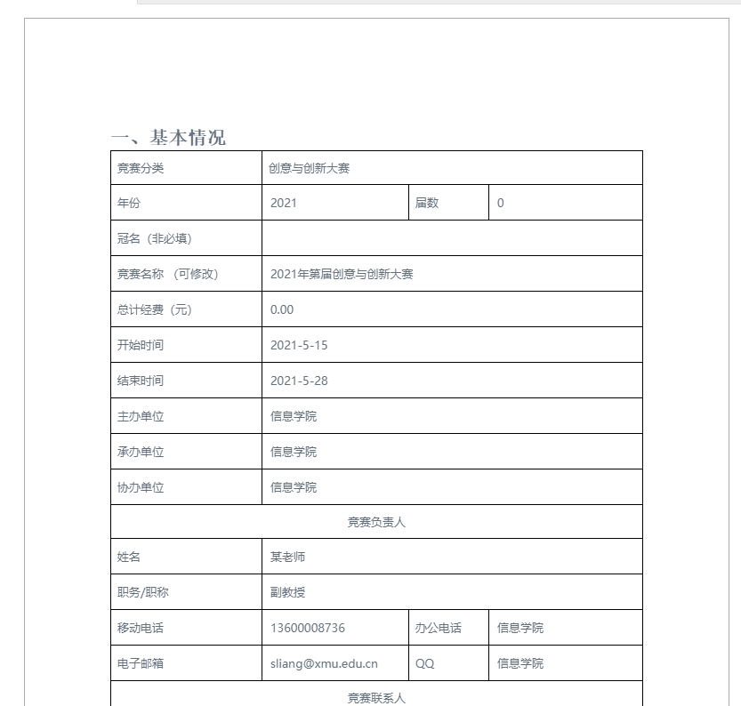
1. 校级学业竞赛
操作流程：
在新页面中，填写基本情况
负责老师新建竞赛
负责老师填写信息
教务处审核
负责老师录入总结
负责老师录入结果
学院管理员确认

Slide 5
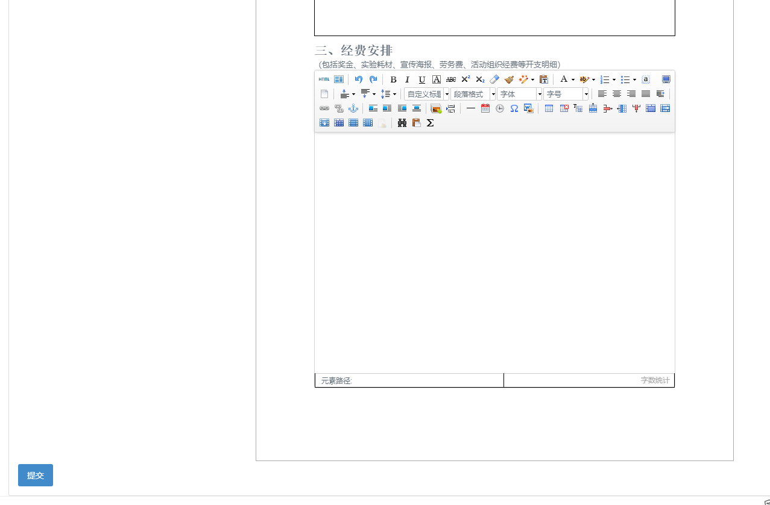
1. 校级学业竞赛
操作流程：
填完后，提交至学院管理员审核。且在学院管理员审核前，可以随意修改。
负责老师新建竞赛
负责老师填写信息
教务处审核
负责老师录入总结
负责老师录入结果
学院管理员确认

Slide 6
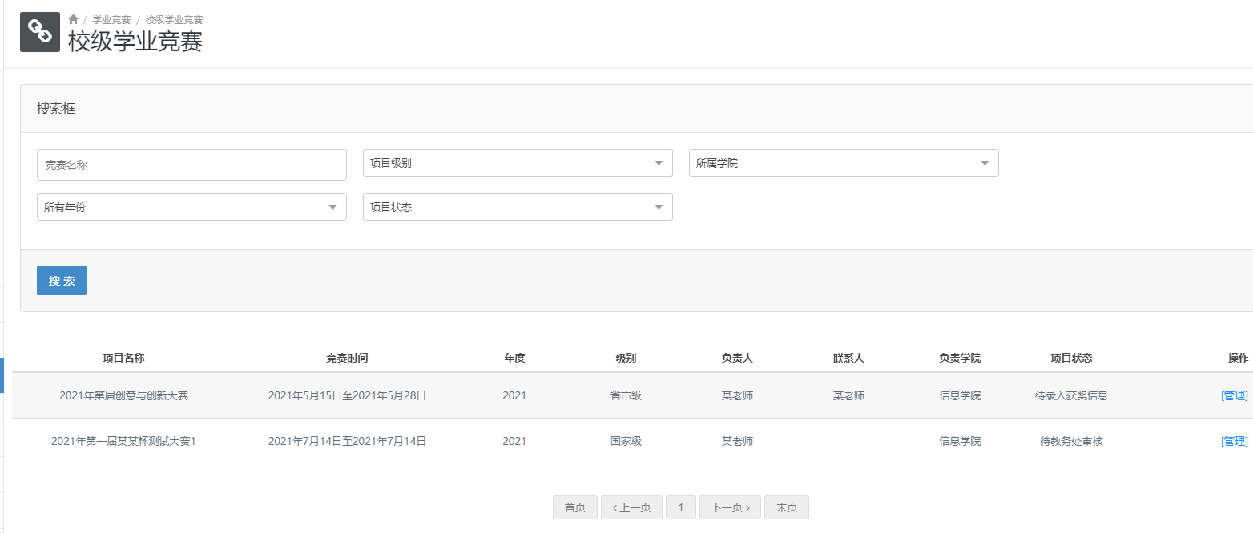
1. 校级学业竞赛
操作流程：
在教务处审核后，继续找到该记录，点击“[管理]”。项目状态是“待录入获奖信息”
负责老师新建竞赛
负责老师填写信息
教务处审核
负责老师录入总结
负责老师录入结果
学院管理员确认

Slide 7
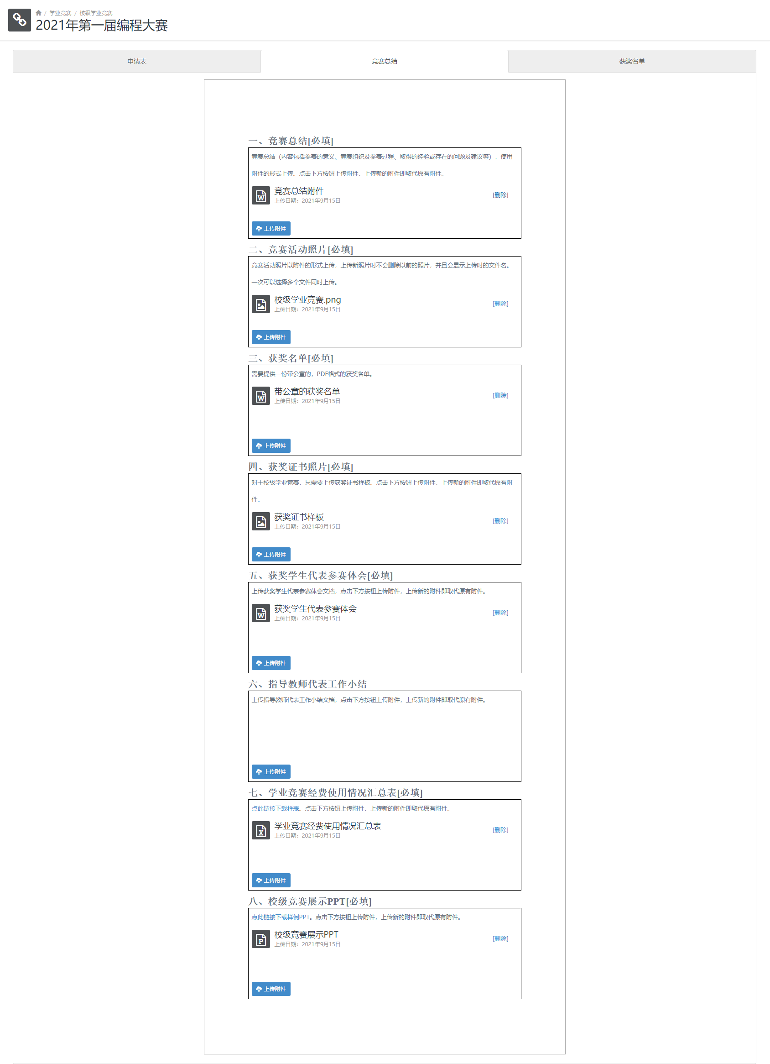
1. 校级学业竞赛
操作流程：
在新页面中，录入“竞赛总结”。其中，标名“[必填]”的项都必须上传。
负责老师新建竞赛
负责老师填写信息
教务处审核
负责老师录入总结
负责老师录入结果
学院管理员确认

Slide 8
1. 校级学业竞赛
操作流程：
此处上传文件为自动保存，无需另行保存。
负责老师新建竞赛
负责老师填写信息
教务处审核
负责老师录入总结
负责老师录入结果
学院管理员确认

Slide 9
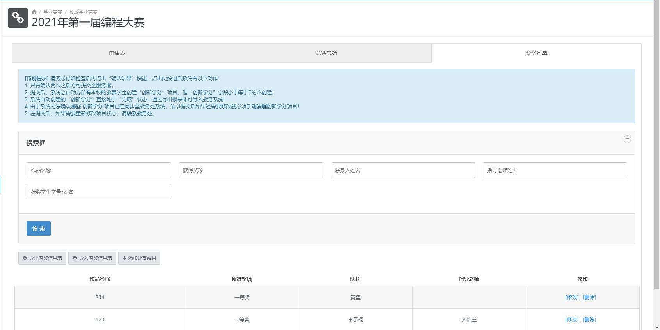
1. 校级学业竞赛
操作流程：
上传完“竞赛总结”后，进入“获奖名单”页。点击“导出获奖信息表”按钮。
负责老师新建竞赛
负责老师填写信息
教务处审核
负责老师录入总结
负责老师录入结果
学院管理员确认

Slide 10
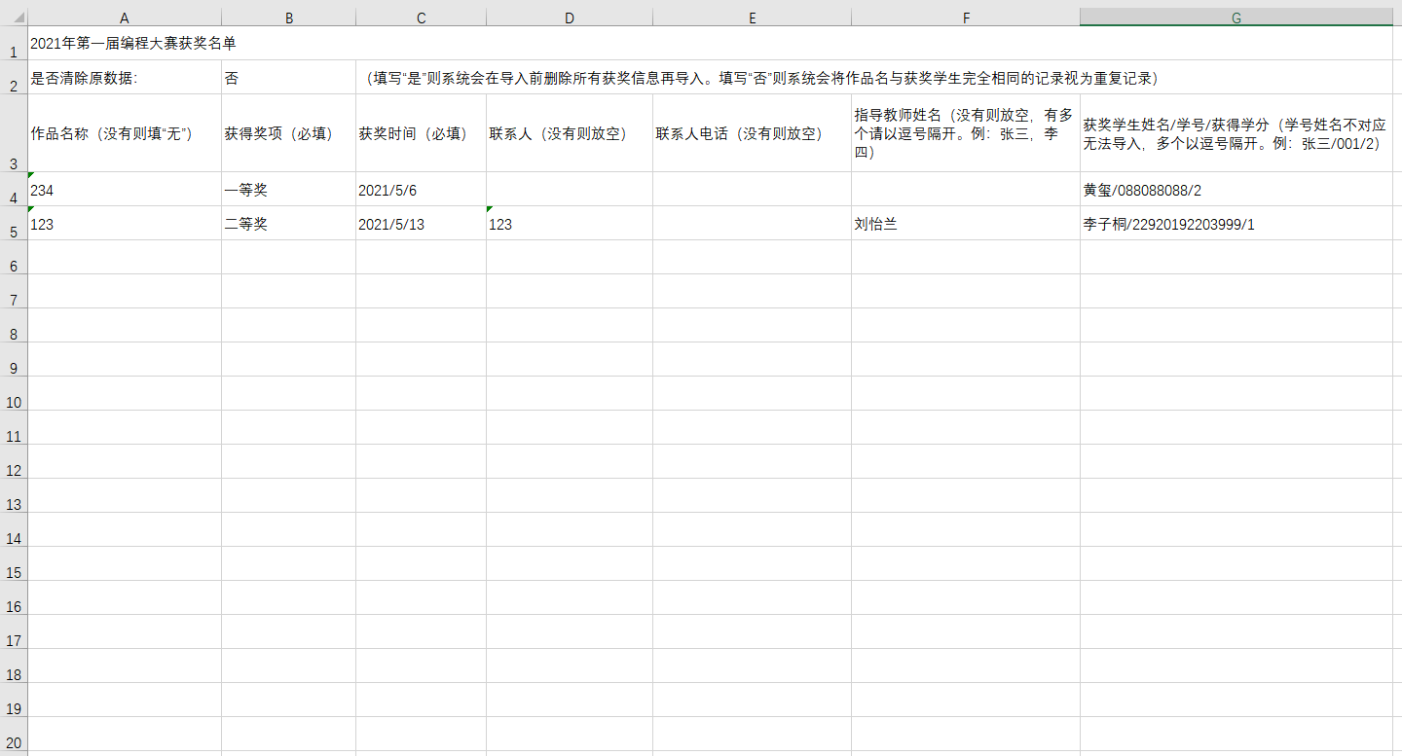
1. 校级学业竞赛
操作流程：
打开对应的Excel表，可以看到有以下内容：
负责老师新建竞赛
负责老师填写信息
教务处审核
负责老师录入总结
负责老师录入结果
学院管理员确认

Slide 11
1. 校级学业竞赛
操作流程：
对于单元格B2。如果导入前，感觉系统内的获奖数据已经太乱了，则填写“是”。
负责老师新建竞赛
负责老师填写信息
教务处审核
负责老师录入总结
负责老师录入结果
学院管理员确认

Slide 12
1. 校级学业竞赛
操作流程：
对于A列。作品名称不可以不填，没有必须填写“无”。
负责老师新建竞赛
负责老师填写信息
教务处审核
负责老师录入总结
负责老师录入结果
学院管理员确认

Slide 13
1. 校级学业竞赛
操作流程：
对于C列。获奖时间只有年月的情况，日期可以统一填写1日。或者按学院规定来填。
负责老师新建竞赛
负责老师填写信息
教务处审核
负责老师录入总结
负责老师录入结果
学院管理员确认

Slide 14
1. 校级学业竞赛
操作流程：
对于F列。指导老师不需要工号，只要姓名。逗号分隔，全角半角都可以。
负责老师新建竞赛
负责老师填写信息
教务处审核
负责老师录入总结
负责老师录入结果
学院管理员确认

Slide 15
1. 校级学业竞赛
操作流程：
对于G列。学生学号和姓名对不上系统不让上传，分隔用逗号全角半角都可以。
负责老师新建竞赛
负责老师填写信息
教务处审核
负责老师录入总结
负责老师录入结果
学院管理员确认

Slide 16
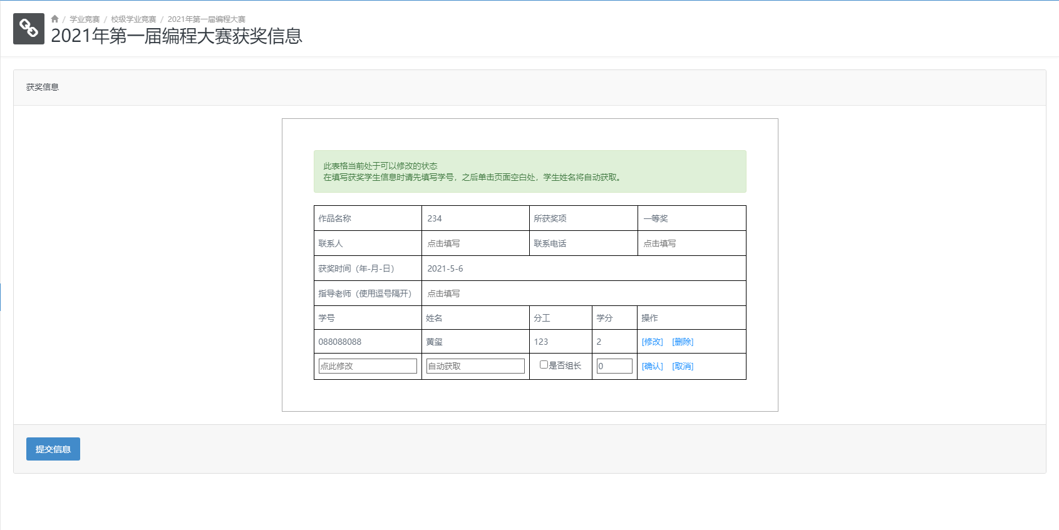
1. 校级学业竞赛
操作流程：
如果只需要修改某一条数据，也可以不用Excel。点击“[修改]”按钮，在下方的页面中修改。
负责老师新建竞赛
负责老师填写信息
教务处审核
负责老师录入总结
负责老师录入结果
学院管理员确认

Slide 17
1. 校级学业竞赛
操作流程：
最后，通知学院管理员。在其确认所有结果正确之后，即可给予学生学分。
负责老师新建竞赛
负责老师填写信息
教务处审核
负责老师录入总结
负责老师录入结果
学院管理员确认

Slide 18
厦门大学创新网
学业竞赛使用指南
感谢观看

